Slide 1













第2回補足資料 角度ってなんだろう？
ほそくしりょう
かくど

Slide 2
目次
もくじ
角度について学習しよう！
かくど
がくしゅう

Slide 3

角度について学習しよう！
かくど
がくしゅう
つか
かくど
りかい
ふか
プログラミングでよく使う角度について理解を深めよう！

Slide 4

角度とは？
かくど
「角度」とは、1つの頂点から出ている2つの辺で作られた、
角の大きさのことです。
かくど
ちょうてん
で
へん
つく
かく
おお
頂点
ちょうてん
辺
へん
角
かく

Slide 5
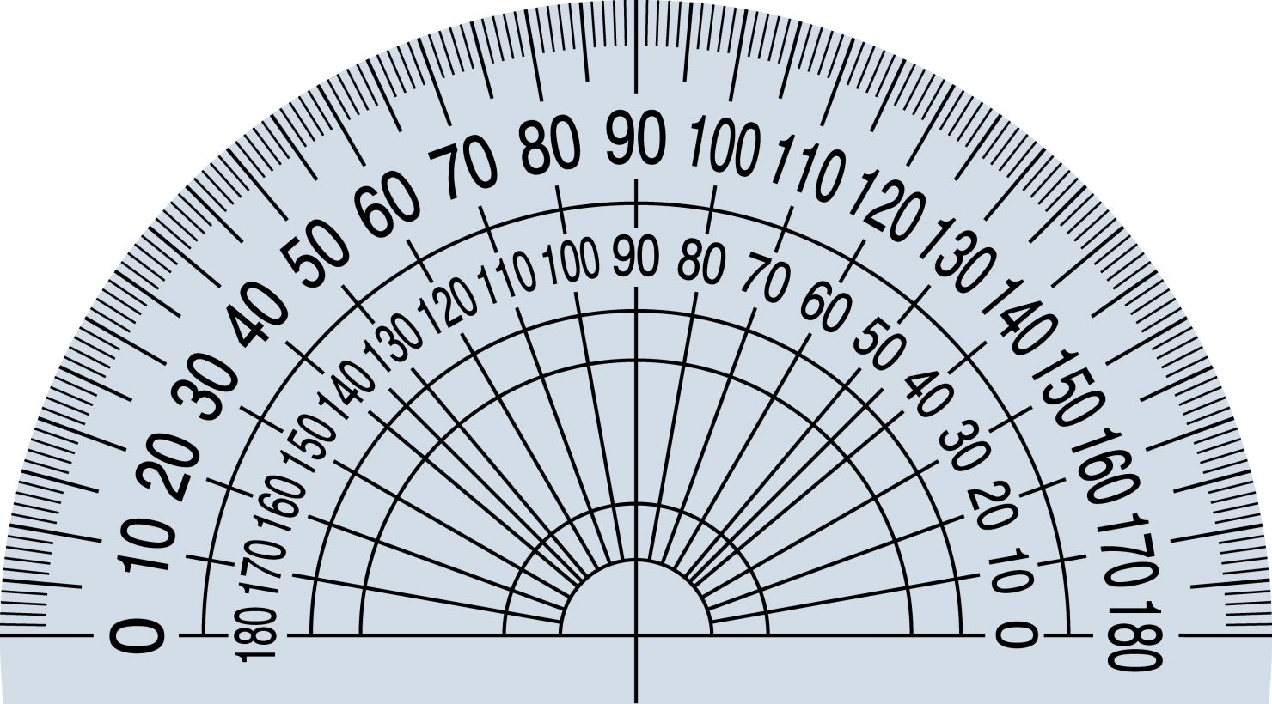
角度を測ってみよう
かくど
はか
角度を測るときには、「分度器」を使います。
かくど
はか
ぶんどき
つか
頂点を分度器の中心に合わせて角度を測ります。
ちょうてん
ぶんどき
ちゅうしん
あ
かくど
はか
この角の大きさ（角度）は「40度」です。
かく
おお
かくど
ど

Slide 6

四角形の特徴
しかくけい
とくちょう
四角形の角の角度を測ってみよう！
しかくけい
かど
かくど
はか
四角形の角の角度はすべて「90度」です。
しかくけい
かど
かくど
ど
90度の角を「直角」というよ！
ど
かく
ちょっかく

Slide 7

直角について
ちょっかく
直角の数と角度の関係を調べてみよう！
ちょっかく
かず
かくど
かんけい
しら
直角の数 … 2 （2直角）
角度 … 90 + 90 = 180度
ちょっかく
かず
ちょっかく
かくど
ど
1回転すると
360度になるんだね！
かいてん
ど
直角の数 … 3 （3直角）
角度 … 90 + 90 + 90 = 270度
ちょっかく
かず
ちょっかく
かくど
ど
直角の数 … 4 （4直角）
角度 … 90 + 90 + 90 + 90 = 360度
ちょっかく
かず
ちょっかく
かくど
ど

Slide 8

おつかれさまでした！
がんばったね！

